Slide 1
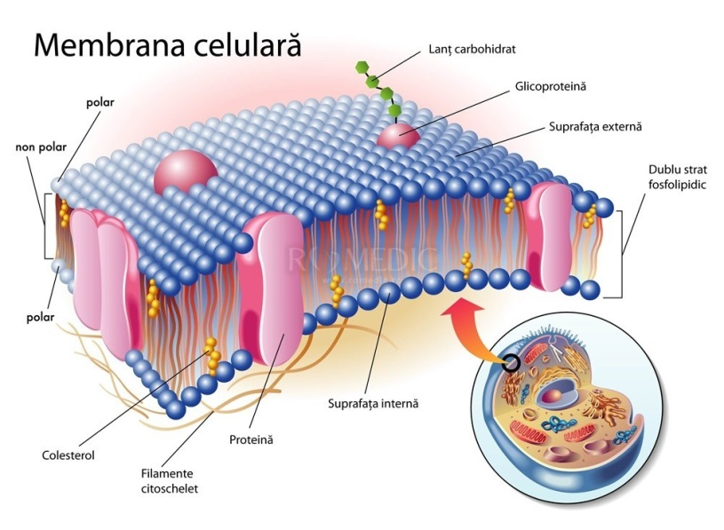
PRINCIPII ACTIVE, SURSE VEGETALE, FITOTERAPIE
OZE / GLUCIDE
50% - ORGANISME VEGETALE
2-3% - ORGANISME ANIMALE
Rol energetic, plastic
Substanțe de rezervă
Structura membranelor celulare sau extracelulare
Glicogen

Slide 2
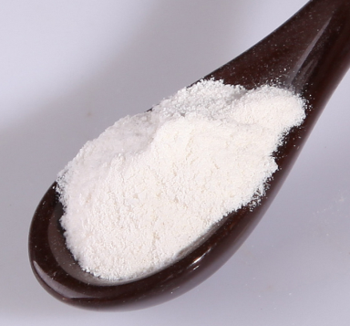
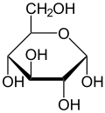
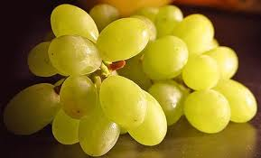
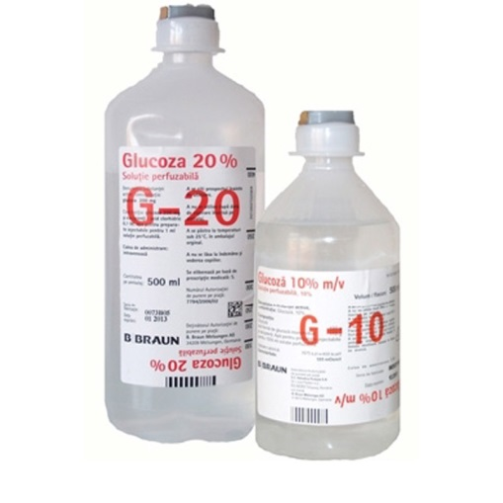
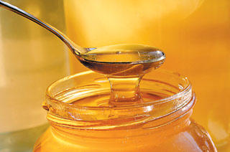
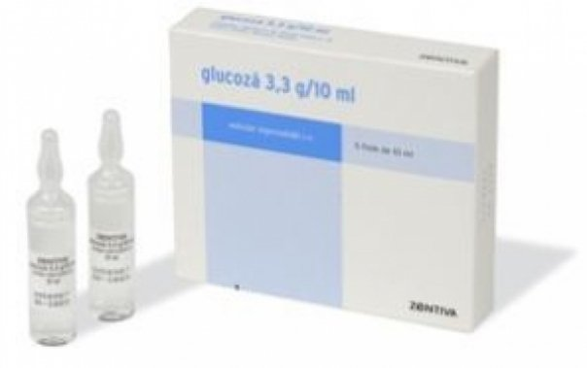
GLUCOSUM / DEXTROZĂ
SINTEZĂ
NATURALĂ
sirop de glucoză - conține glucoză în concentrație de 32,40%;
glucoza tehnică - cu o concentrație de 75%;
glucoza cristalizată (tablete) - concentrație de 99%;
soluție apoasă injectabilă 20, 33, 40%; soluție perfuzabilă 5, 10, 20%.

Slide 3
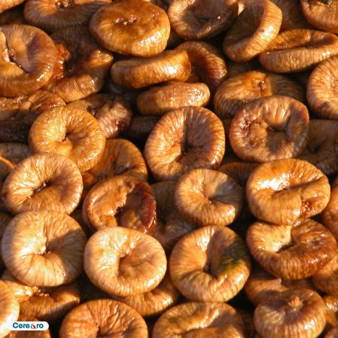
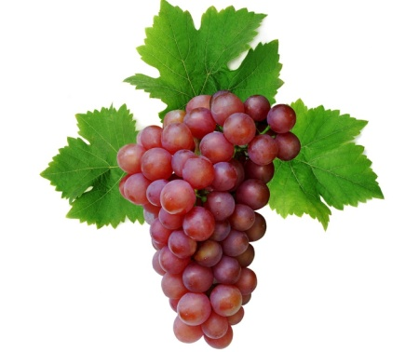
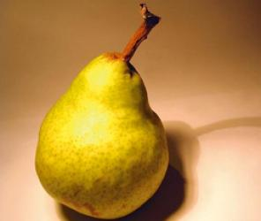
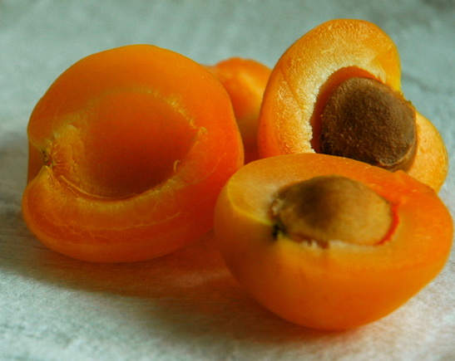
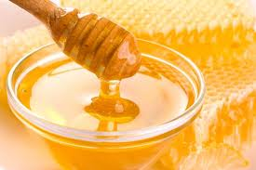
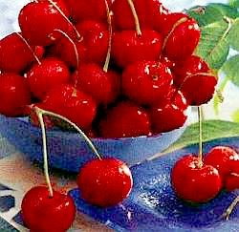
FRUCTOSUM/
LEVULOZA
NATURALĂ
SINTEZĂ

Slide 4
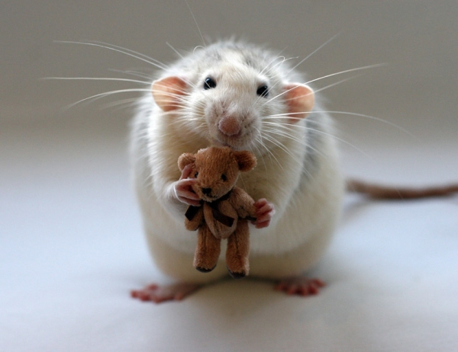
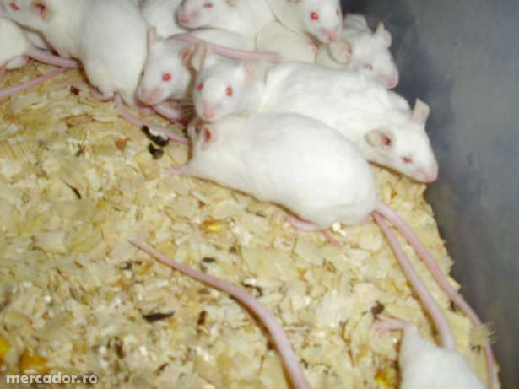
Fructoză/sirop de porumb
Zahăr

Slide 5
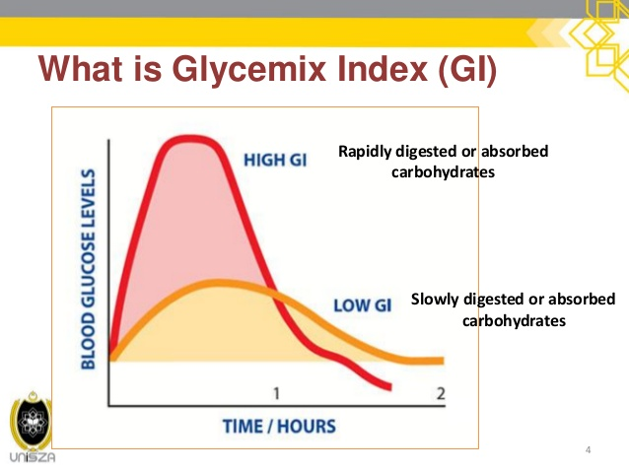
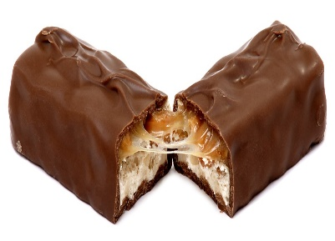
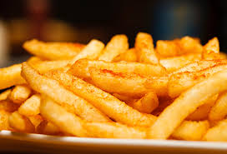
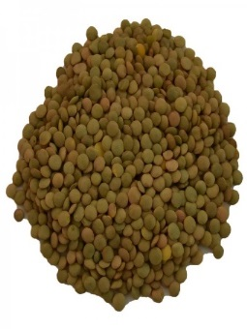
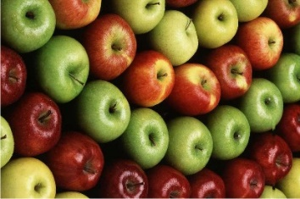
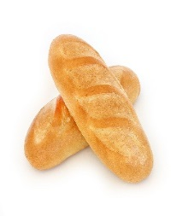
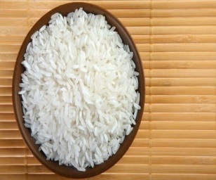
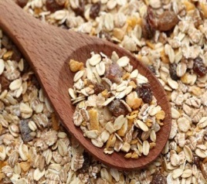
INDICELE GLICEMIC (IG)
Indică cantitatea de glucoză care este absorbită în circulatie după consumul unor alimente bogate în carbohidraţi.
CARBOHIDRAŢI
RĂI
CARBOHIDRAŢI
BUNI
↑↑↑ insulina

Slide 6
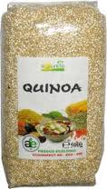
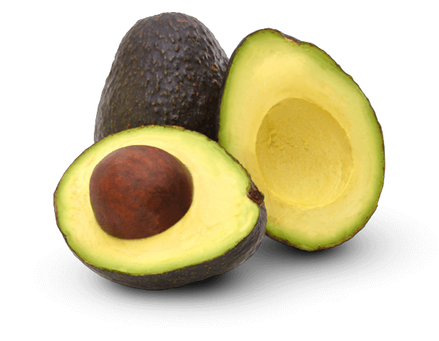
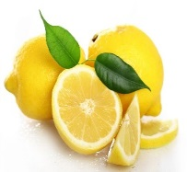
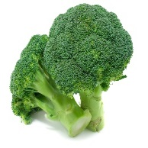
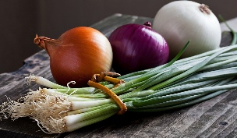
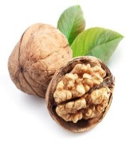
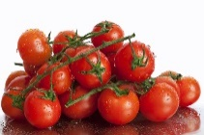
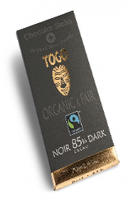
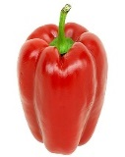
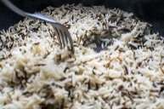
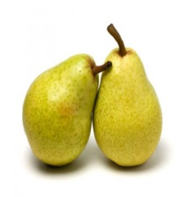
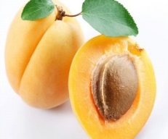
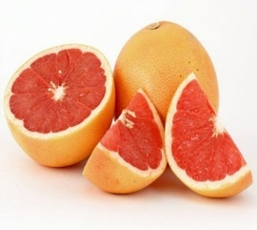
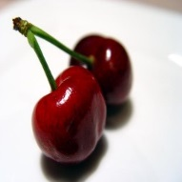

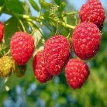
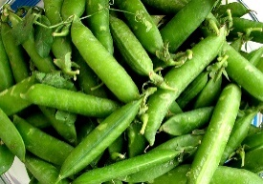
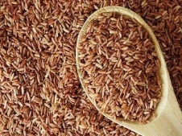
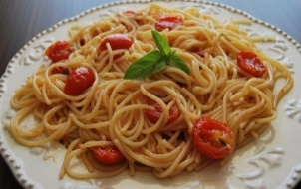
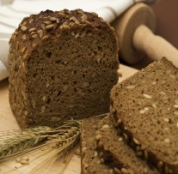
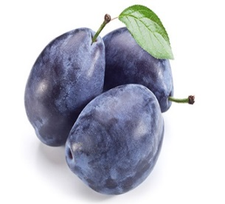
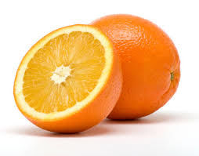
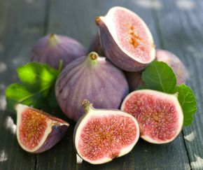
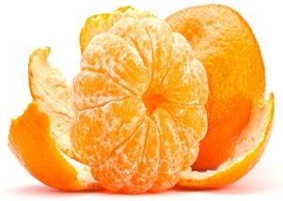
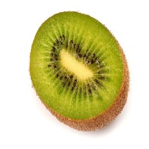
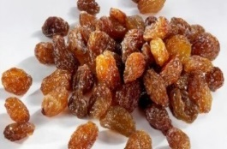
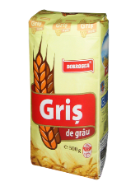
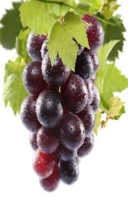






↓ diabet zaharat,
↓ boli CV,
↓ colesterolul,
cure slăbire
IG
≤ 35
IG SCĂZUT 36-50
IG RIDICAT 51-65
IG FOARTE RIDICAT > 65

Slide 7




hiperglicemie
Eliberare ↑↑ insulină
hipoglicemie
Senzaţie de foame
Alimente
cu IG mare
>
>
fibre

Slide 8




MIERE
POLEN
LĂPTIŞOR DE MATCĂ
PRODUSE ALE STUPULUI
PĂSTURĂ
PROPOLIS

Slide 9





MEL
MEL DEPURATUM
APIS MELLIFICA,
A. LIGUSTICA

Slide 10
COMPOZIŢIE
Zahăr invertit
Aminoacizi, acizi organici
ACŢIUNE
energizantă
antibacteriană
Săruri minerale
Enzime - invertază, amilază, catalază, fosfatază, gluco-oxidază)
Laxativ-osmotică
imunostimulatoare
mucoprotectoare

Slide 11






convalescențe după boli infecțioase
constipații cronice
adjuvant în afecțiuni ale căilor respiratorii superioare
afecțiuni cutanate

Slide 12









relaxantă
Miere
levănţică
cimbrişor
eucalipt
tei
rapiţă
cătină
rozmarin
polifloră
manucca
mană
vitaminizantă
sursă de omega 3
calmantă, relaxantă
antibacterian, tonic
expectorant
imunostimulatoare
laxativ
antibacterian
antibacterian

Slide 13

Cât mit şi adevăr există legat de fierberea sau aducerea mierii în ceaiul fierbinte ?
mierea proaspătă conţine mai puţin de 15 mg/kg HMF
Codex Alimentarius prevede ca standard un conţinut de 40 mg/kg HMF
condiţii speciale de desfăşurare a reacţiei chimice
distrugere enzimelor
Botulism infantil
< 1 an
Afecțiuni dermice?

Slide 14



LĂPTIȘOR DE MATCĂ
secreție produsă de albine - pentru a hrăni reginele, adulte/stadiul de larvă
Vitamine
Imunostimulator
Revitalizant
Dermatocosmetică
Disfuncții sexuale
Afecțiuni hepatice
Afecțiuni gastrice
Ateroscleroza

Slide 15





POLEN
Nutrient/supliment
!!! Iritant gastric;
reacţii de hipersensibilizare

Slide 16


PĂSTURA - afectiuni ale colonului, constipație, afecțiuni hepatice, afecțiuni gastrointestinale, anemie.
PROPOLIS – sem II

Slide 17








APILARNIL
larve de trântor
tonic
CEARA DE ALBINE
(Sem. II)

Slide 18
POLIMERI AI OZELOR

Slide 19









INULINĂ
PREBIOTIC
CICHORIUM INTYBUS, CICOARE
HELIANTHUS TUBEROSUS, Topinambur, nap porcesc
TARAXACUM OFFICINALIS
PĂPĂDIE

Slide 20


ACŢIUNE energizantă
PREBIOTIC
Absorbție lentă la nivel intestinal – nu declanșează secreția de insulină
INULINA
Stări de denutriţie la diabetici în timpul şi după intervenţii chirurgicale;
tulburări de tranzit intestinal – diaree / constipaţie / sindrom de colon iritabil
92% inulină îmbogatită cu oligofructoză, extrasă din rădacina de cicoare
Lactobacillus sp. Bifidobacterium sp. + inulină (210 mg)

Slide 21

susţine sistemul imunitar,
efect antimicrobian, detoxifiant
Producţie de vitamine B12, K
Metabolizarea xenobioticelor,
↓ obezitate,
diabet boli cardiovasculare
Efect antiinflamator
MICROBIOM
Stil de viaţă
Vârstă
Stres
Factori genetici
Boli inflamatorii intestinale
Antibiotice

Slide 22





Dismicrobismul intestinal
cancer colorectal/boală Crohn;
afecţiuni metabolice;
constipaţie/diaree/ colon iritabil;
afecţiuni cardiovasculare;
procese inflamatorii – poliartrită reumatoidă;
gastro-enterită;
septicemie

Slide 23




PREBIOTICE
PROBIOTICE
SINBIOTICE
Hrană pentru bacteriile bune
Prebiotice + probiotice
Bacterii vii

Slide 24





CELULOZA
Linum usitatissimum
Gossypium sp.
Cannabis sativa
CMC, MC – th. tarm.
Dinitratul celulozei – acid salicilic (veruci, bătături)

Slide 25



GOSSYPIUM DEPURATUM
Lanugo gossypii absorbens
Gossypium depuratum mixtum
Material adsorbant
Material de protecție mecanică Material de fixare
TELA HYDROPHILA

Slide 26


DEXTRANUM 40
DEXTRANUM 70
Dextran farmaceutic
Dextran 40
Dextran 70
Dextrani sulfurați

Slide 27


Înlocuitori de plasmă
Antitrombotic

Slide 28




Substanță de rezervă
Amidonul
AMYLUM TRITICI
Triticum aestivum
AMYLUM SOLANI
Solanum tuberosum
AMYLUM MAYDIS
Zea mays
AMYLUM ORYZAE
Oryza sativa
Emolient, afecțiuni dermatologice, dermatocosmetică, th. farm.

Slide 29




LICHENINA
Amidonul lichenilor
LICHEN ISLANDICUS
50-70% (lichenină), mucilagii, acizi lichenici, uv, iod, vit. A, B1, principii amare
emolientă, mucoprotectoare, antibiotică, tonic amară
iritaţii ale mucoasei bucale şi faringiene, inapetenţă

Slide 30




ulcer gastric/
duodenal
hepatotoxicitate
activarea caspazelor
Antifungice (ketoconazol, deriv.)
Metronidazol
Tuberculostatice (izoniazida)
Antipiretice, analgezice, antiinflamatoare (paracetamol, nimesulid)
Hipocolesterolemiante (statine)
Doxiciclina, tetraciclina
½ h -1h

Slide 31






GLICOGEN
Organism animal – forma de stocare a glucozei la nivelul ficatului.
Desfacerea glicogenului în monozaharide ca glucoza se face cu eliberare de energie necesară contracției musculare.
CHITOSAN
Vinificație
Pesticid
Antibacterian, hemostatic, adsorbant gastrointestinal, antioxidant, neuroprotectiv; fibre dietetice solubile

Slide 32







GRAMINIS RHIZOMA
Agropyron repens
3-18% triticină, inulină,
10% mucilagii
ulei volatil (agropiren, carvonă)
diuretică, diaforetică, antimicrobiană, antifungică
cistite, litiază urinară, în tratamentul gutei singur sau asociat cu alte produse vegetale; diabetici

Slide 33










Juniperi fructus
Vitis idaeae folium
ASOCIERI
Stipites cerasorum
Equiseti herba
Betulae folium
Gemmae populi
Stigmata maydis

Slide 34




ADHATODA VASICA
Derivați de galactopiranozil
Antitusiv
!!! Alcaloizi - vasicina
!!! Abortiv, ocitocic
Nu sunt date suficiente pentru fundamentarea științifică.
ASTRAGALUS sp.
Radix – poliholozide imunostimulatoare
!!! Boli autoimune, hepatite virale

Slide 35




Ciuperci – surse de polizAHARide imunomodulatoare
(se folosesc ciupercile crescute pe medii nutritive)
!!! Boli autoimune
LENTINULA EDODES
sin. Lentinus edodes, Shiitake, originară din Asia
!!! Crește timpul de coagulare – risc de hemoragie
GANODERMA LUCIDUM
(Reishi, Lingzhi), spontană şi în România
AGARICUS BLAZEI
(ciuperca lui Dumnezeu), nativă din Brazilia, astăzi mult cultivată
FOMES FOMENTARIUS iască, spontană şi în România
!!! Hipoglicemiante – efect aditiv insulină

Slide 36




!!! Crește timpul de coagulare – risc de hemoragie
CORIOLUS VERSICOLOR sin. Trametes versicolor (foarte răspândită şi în România)
CORDYCEPS SINENSIS parazită pe fluturi, creşte în Tibet
INONOTUS OBLIQUUS (Chaga),
creşte în Rusia (Siberia), pe mesteceni
GRIFOLA FRONDOSA Maitake

Slide 37

Extracte uscate din:
Reishi (Ganoderma lucidum),
Shiitake (Lentinus endodes),
Maitake (Grifola frondosa),
Enokitake (Flammulina velutipes),
Tremella fuciformis,
Polyporus umbellatus,
ghebe de miere (Armillaria mellea).
Acţiune antibacteriană, antivirală, antiinflamatoare, antioxidantă, adaptogenă.
Stări de convalescenţă, astenie fizică şi psihică, adjuvant în cure de chimioterapie/radioterapie,
infecţii virale
Copii > 14 ani , adulţi : 1 capsulă x3/zi;
Copii 10-14 ani: 2 capsule/zi
Cură 1-3 luni

Slide 38








Slide 39







POLIOLI / ALCOOLI GLUCIDICI
manitol
Energizant, ușor laxativ
sorbitol
MANITOL /SORBITOL SINTEZĂ
Exudate – Apiaceae, Fabaceae, Oleaceae
persitol

